Slide 1
Đề tài môn Khoa học dữ liệu
Dự đoán giá ô tô cũ trên Chợ Tốt bằng Random Forest
SVTH: <Họ tên SV 1> – <Họ tên SV 2>
GVHD: <Tên giảng viên>
Notes:
Chào thầy cô. Nhóm em trình bày đề tài dự đoán giá rao bán ô tô trên Chợ Tốt. Mô hình được phân tích kỹ là Random Forest, làm hai bản: dùng thư viện scikit-learn và tự cài đặt bằng NumPy. Ridge Regression chỉ dùng làm mốc so sánh.

Slide 2
NỘI DUNG TRÌNH BÀY
Năm phần của bài báo cáo
01
Giới thiệu đề tài
Bài toán, mục tiêu và quy trình thực hiện
02
Thu thập và khám phá dữ liệu
Crawl 14.835 tin rao bán ô tô từ Chợ Tốt
03
Tiền xử lý dữ liệu
Làm sạch, điền thiếu, gộp nhãn, log giá, mất cân bằng
04
Mô hình Random Forest
Lý thuyết, bản thư viện, bản tự cài đặt, kiểm chứng; Ridge để so sánh
05
Kết quả và kết luận
Đánh giá trên tập test, diễn giải, thí nghiệm, hạn chế
Notes:
Bài trình bày đi theo đúng quy trình một dự án học máy từ đầu đến cuối.

Slide 3
PHẦN 1 · GIỚI THIỆU
Bài toán: ước lượng giá một chiếc xe từ thông tin trong tin đăng
Đầu vào: thông tin trong tin đăng
Đầu ra
Hãng, dòng xe
Năm sản xuất, số km đã đi
Hộp số, nhiên liệu
Kiểu dáng, số chỗ
Xuất xứ, tình trạng (mới / đã dùng)
Giá rao bán
(triệu đồng) - bài toán hồi quy có giám sát
Yêu cầu của đề tài
Một mô hình từ đầu đến cuối, có thước đo đánh giá
Phân tích kỹ Random Forest, tự cài đặt và kiểm chứng
Có kỹ thuật xử lý dữ liệu mất cân bằng
Notes:
Người mua và người bán xe cũ đều cần một mốc giá hợp lý. Đây là bài toán hồi quy có giám sát: đầu vào là các thuộc tính ai cũng thấy trong tin đăng, đầu ra là giá rao bán tính bằng triệu đồng.

Slide 4
PHẦN 1 · GIỚI THIỆU
Quy trình thực hiện
1
2
3
4
5
Thu thập
Tiền xử lý
Mô hình
Đánh giá
Triển khai
Crawl Chợ Tốt
14.835 tin
Làm sạch, điền thiếu
13.937 tin
Random Forest
thư viện + tự cài đặt
MAPE, R², ±20%
theo phân khúc
Lưu mô hình
price_model.py
Chống rò rỉ dữ liệu: mọi lựa chọn (cách mã hóa, tham số, log giá, kỹ thuật cân bằng) quyết định bằng CV hoặc OOB trên tập train.
Tái lập: mọi bước ngẫu nhiên cố định random_state = 42, chạy lại cho đúng cùng kết quả.
Notes:
Năm bước, mỗi bước một notebook. Mọi quyết định ở bước tiền xử lý và mô hình đều kiểm chứng bằng số liệu trên tập train; tập test chỉ dùng một lần ở bước đánh giá.

Slide 5
PHẦN 2 · THU THẬP DỮ LIỆU
Crawl 14.835 tin rao bán ô tô từ Chợ Tốt
750
14.835
12
25/10/2026
trang danh sách
tin rao bán
thuộc tính mỗi tin
ngày thu thập
Trang danh sách
?page=1..750
Link từng tin
(bỏ link trùng)
Trang chi tiết
đọc thẻ itemprop
raw_data_oto.csv
14 cột
requests + BeautifulSoup; tự lùi thời gian khi bị trả mã 403 / 429; nghỉ 0,5 giây mỗi tin, 1 giây mỗi trang
Chỉ lấy thông tin công khai, không đăng nhập, không lấy thông tin liên hệ người bán; chỉ dùng cho học tập
Chạy tiếp được khi bị ngắt: bỏ qua các URL đã có trong file
Notes:
Code crawl duyệt 750 trang danh sách mới nhất, lấy link từng tin, rồi vào trang chi tiết đọc các thẻ HTML có thuộc tính itemprop, ví dụ itemprop='mileage_v2' là số km. Có nghỉ giữa các yêu cầu và cơ chế chạy tiếp khi bị ngắt.

Slide 6
PHẦN 2 · THU THẬP DỮ LIỆU
Từ điển dữ liệu: biết cột nào người bán gõ tự do
Cột | Ý nghĩa | Người bán nhập | Xử lý
carbrand / carmodel | Hãng / dòng xe | chọn từ danh sách | gộp nhãn hiếm theo cấp
mfdate | Năm sản xuất | chọn (có "trước 1980") | → tuổi xe = 2026 − năm
mileage_v2 | Số km đã đi | gõ tự do | kiểm tra km vô lý, điền thiếu
gearbox / fuel | Hộp số / nhiên liệu | chọn (3 / 4 giá trị) | one-hot
cartype / carseats | Kiểu dáng / số chỗ | chọn, không bắt buộc | điền theo dòng xe
carorigin | Xuất xứ | chọn, không bắt buộc | thiếu 41% → "Không rõ"
condition_ad | Tình trạng | Mới / Đã sử dụng | sửa xe "Mới" quá 3 năm tuổi
veh_warranty_policy | Bảo hành | một giá trị duy nhất | bỏ cột
price | Giá rao bán (đồng) | gõ tự do | biến mục tiêu, loại giá sai
url | Đường dẫn tin | tự sinh, chứa tỉnh/thành | trích tỉnh/thành rồi bỏ
Notes:
Cột chọn từ danh sách thì sạch, không lỗi chính tả. Hai cột gõ tự do là số km và giá, cũng là hai nguồn lỗi chính cần kiểm tra ở bước tiền xử lý. URL chứa vị trí tin đăng.

Slide 7
PHẦN 2 · THU THẬP DỮ LIỆU
Cách dữ liệu được tạo ra quyết định cách xử lý
Cơ chế | Hệ quả | Cách xử lý
Không tìm thấy thẻ → ghi "N/A" | Thiếu thật | đổi về NaN (đọc với keep_default_na=False)
Trang hiện "Đang cập nhật" khi bỏ trống xuất xứ | Cũng là thiếu thật | đổi về NaN
Danh sách có sẵn "Khác", "Dòng khác" | Lựa chọn thật của người bán | giữ làm nhãn (trừ số chỗ "Khác")
Số km, giá là ô gõ tự do | Gõ thiếu/thừa số 0, giá giả, giá trả trước | luật kiểm tra ở phần 3
Trang xe "Mới" không có ô số km | Mọi xe mới thiếu số km | điền 0 km
Bảo hành ghi "Bảo hành hãng" ở mọi tin | Không phân biệt được tin nào | bỏ cột
Một lần crawl, 750 trang mới nhất | Ảnh chụp thị trường; giá rao, không phải giá bán | tuổi xe tính theo 2026; nêu ở hạn chế
Notes:
Hiểu code crawl giúp biết mỗi loại lỗi đến từ đâu. Ví dụ N/A là do code không tìm thấy thẻ, tức người bán bỏ trống, còn 'Khác' là lựa chọn thật của người bán nên phải giữ.

Slide 8
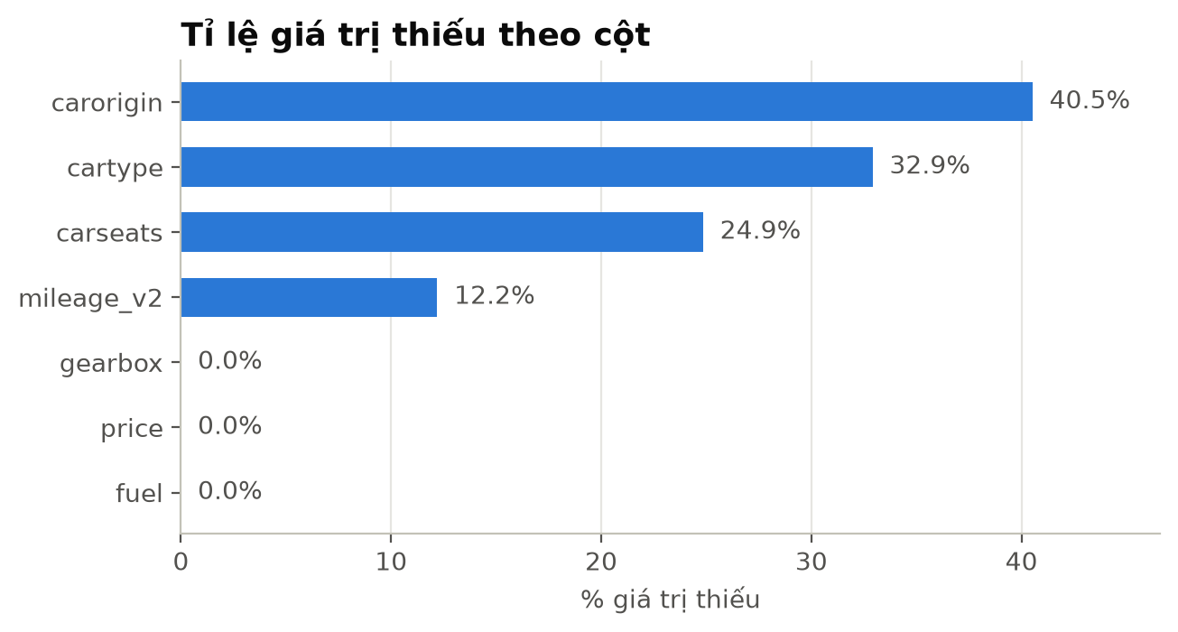
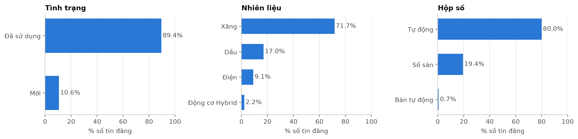
PHẦN 2 · KHÁM PHÁ DỮ LIỆU
Dữ liệu thô: thiếu nhiều ở các cột không bắt buộc
41%
xuất xứ bị thiếu → giữ nhãn "Không rõ"
100%
xe mới thiếu số km → thiếu có cấu trúc
67%
số tin ở TP.HCM và Hà Nội
Notes:
Xuất xứ thiếu khoảng 41%, kiểu dáng 33%, số chỗ 25%: đều là ô không bắt buộc nhập. Số km thiếu chủ yếu ở xe mới. Dữ liệu tập trung vào xe đã dùng, hộp số tự động, xăng, và TP.HCM, Hà Nội chiếm khoảng 2/3 số tin.

Slide 9
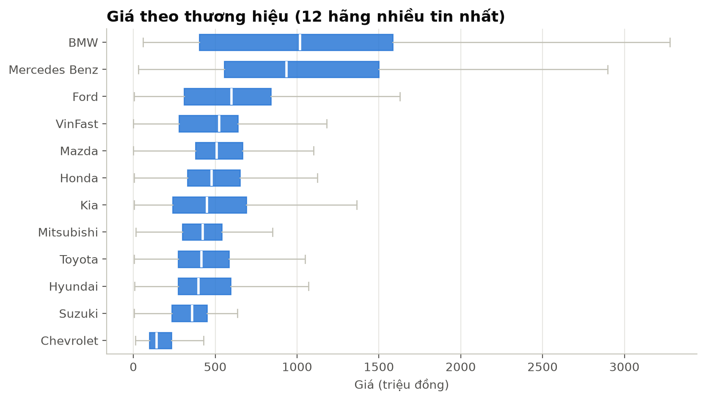
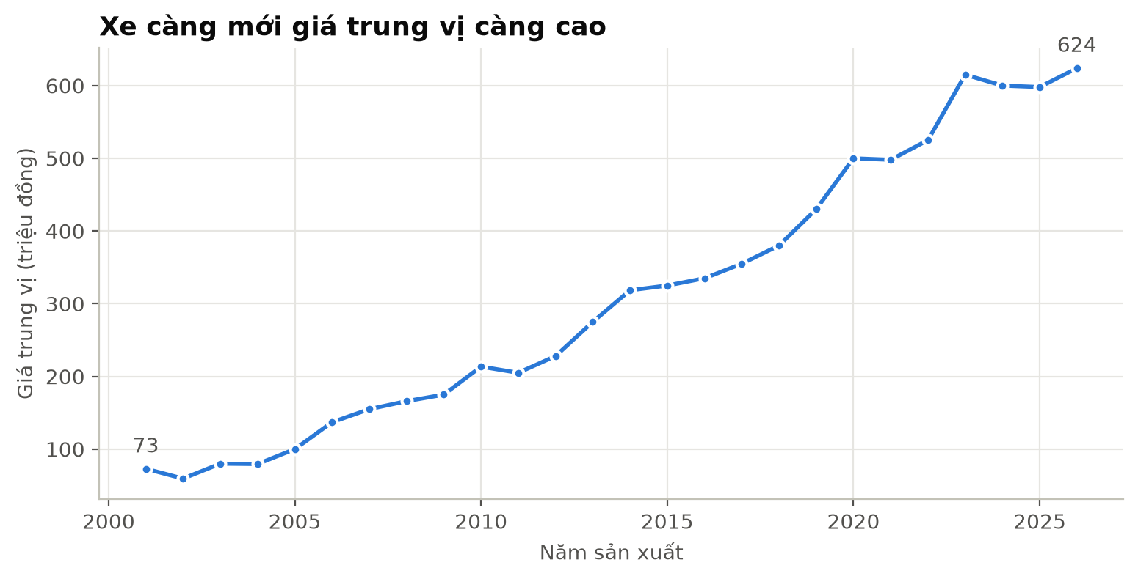
PHẦN 2 · KHÁM PHÁ DỮ LIỆU
Tuổi xe và thương hiệu quyết định phần lớn giá
Xe đời 2001 trung vị khoảng 73 triệu, xe đời 2026 khoảng 624 triệu
BMW, Mercedes đắt và phân tán rộng; Suzuki, Chevrolet rẻ và tập trung
Notes:
Giá trung vị tăng đều theo năm sản xuất và quan hệ không tuyến tính: xe mất giá nhanh những năm đầu. Xe sang Đức có giá và độ phân tán cao hơn hẳn xe phổ thông.

Slide 10
PHẦN 3 · TIỀN XỬ LÝ
Chuẩn hóa giá trị giả, trích vị trí, loại tin trùng
Giá trị giả
Vị trí và cột thừa
Tin trùng
"N/A", "Đang cập nhật" → thiếu thật
"Khác" ở số chỗ → thiếu; "Dòng khác" giữ làm nhãn
"109.366" → 109366 (bỏ dấu chấm)
"trước năm 1980" → 1979
Trích tỉnh/thành từ URL: 63 tỉnh, 100% số tin
Không tách quận/huyện: 453 giá trị, trung vị 4 tin/quận
Bỏ no, url, veh_warranty_policy
691 tin giống hệt mọi thuộc tính và giá (4,7%)
331 trong số đó là xe mới của đại lý
Giữ một bản → còn 14.144 tin
Notes:
Bước đầu tiên đưa dữ liệu về đúng kiểu: chuỗi '1.095.000.000' thành số, N/A thành thiếu thật. Tin trùng hoàn toàn (cùng mọi thuộc tính và giá) bị loại vì nếu một bản ở train, một bản ở test thì điểm đánh giá cao ảo.

Slide 11
PHẦN 3 · TIỀN XỬ LÝ
Phát hiện giá trị bất hợp lý bằng hiểu biết thực tế
Cột | Quy tắc | Lý do | Số dòng
Giá | < 20 triệu hoặc > 10 tỷ → loại | gõ thiếu / thừa số 0, không biết giá đúng | 64
Giá | dãy số liên tiếp 123.456.789 → loại | giá giả khi không muốn công khai giá | 14
Tình trạng | "Mới" mà hơn 3 năm tuổi → "Đã sử dụng" | ghi sai (Tucson 2011 "mới") | 6 (sửa)
Số km | xe đã dùng > 500.000 km → thiếu | nhập thừa số 0 | 106
Số km | xe ≥ 2 năm tuổi mà < 100 km → thiếu | nhập theo đơn vị nghìn km | 447
Số km | > 100.000 km/năm → thiếu | bất khả thi với xe dân dụng | 25
Giữ lại: giá 399.999.999 (định giá tâm lý), 888.888.888 (số đẹp); xe sang thật dù là ngoại lệ thống kê.
Notes:
Không cắt ngoại lệ theo phần trăm máy móc. Phân biệt sai dữ liệu (không thể xảy ra, loại hoặc sửa) với ngoại lệ thật (xe siêu sang vài tỷ là có thật, giữ). Làm trước khi điền thiếu để không điền dựa trên số sai.

Slide 12
PHẦN 3 · TIỀN XỬ LÝ
Giá trả trước / đặt cọc: nhãn sai nằm đúng ở biến cần dự đoán
Quy tắc
Ví dụ tin bị loại (triệu đồng)
Loại tin có giá < 30% trung vị của các xe cùng hãng, dòng, năm sản xuất (nhóm ≥ 3 xe)
Xe | Năm | Tình trạng | Giá rao | Trung vị nhóm
Toyota Camry | 2026 | Đã sử dụng | 300 | 1.400
Ford Everest | 2026 | Đã sử dụng | 320 | 1.325
Toyota Fortuner | 2026 | Mới | 125 | 1.249
Hyundai Santa Fe | 2025 | Mới | 220 | 959
Mercedes E Class | 2019 | Đã sử dụng | 156 | 889
129 tin
bị loại, 94% có giá dưới 200 triệu
Đây là sửa nhãn sai, không tạo đặc trưng từ giá
Fortuner 2026 "mới" rao 125 triệu trong khi xe cùng đời khoảng 1,25 tỷ: đây là tiền trả trước.
Notes:
Nhiều tin ghi số tiền trả trước thay vì giá xe để thu hút người xem. Ngưỡng tuyệt đối không bắt được: 100 triệu hợp lý với xe 20 năm tuổi nhưng vô lý với xe 1 năm tuổi. Nên so với chính mẫu xe đó.

Slide 13
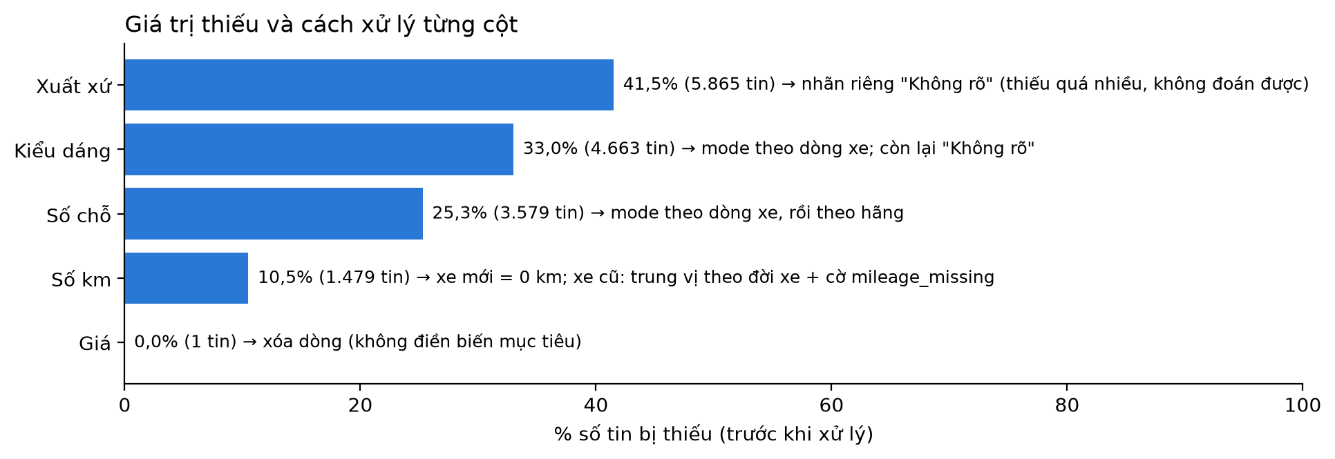
PHẦN 3 · TIỀN XỬ LÝ
Hiểu vì sao thiếu trước khi điền
Thiếu có cấu trúc
Cờ mileage_missing
Không đoán bừa
Xe mới không có ô km → điền 0, không điền trung vị
814 xe cũ được điền km → đánh dấu để mô hình biết đó là ước lượng
Kiểu dáng không suy ra được → "Không rõ", không lùi về hãng
Notes:
Số km thiếu có cấu trúc: trang tin xe mới không có ô số km, nên điền 0 là đúng bản chất; điền trung vị sẽ biến xe mới thành xe đã chạy 66.000 km. Kiểu dáng, số chỗ do dòng xe quyết định nên điền theo dòng xe. Xuất xứ thiếu quá nhiều nên không đoán.

Slide 14
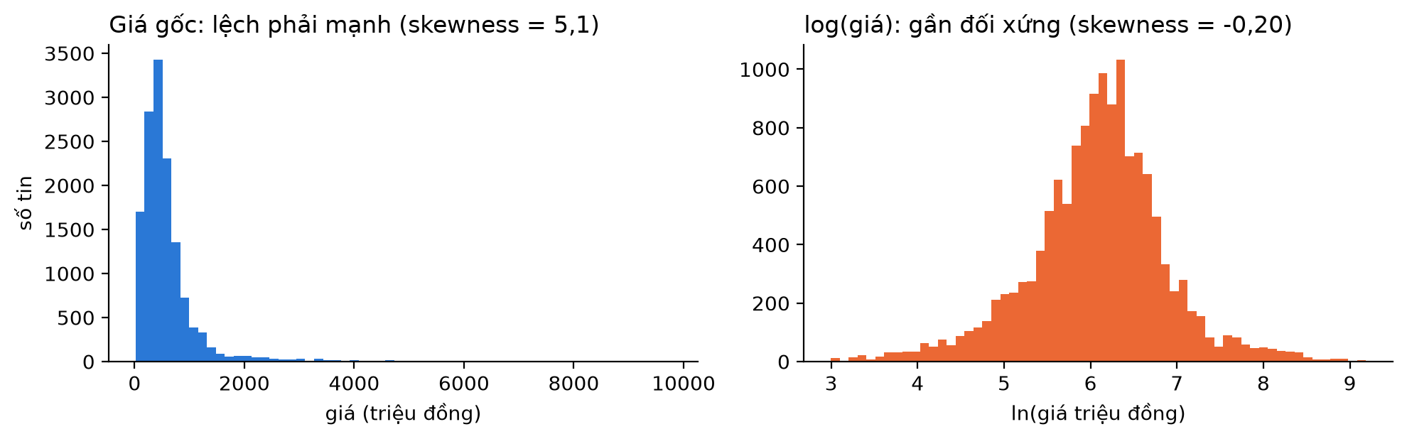
PHẦN 3 · TIỀN XỬ LÝ
Học trên log(giá) và gộp nhãn hiếm theo cấp
1
Dòng xe ≥ 10 tin
2
Dòng xe hiếm
3
Hãng < 30 tin
69 hãng → 28; 509 dòng → 214
giữ nguyên: Toyota Vios
→ "Mercedes Benz - dòng khác"
→ "Hãng cao cấp khác" (Bentley) / "phổ thông khác" (Wuling)
CV trên train: Ridge 21,9% → 18,9%; RF 16,3% → 16,1%
Notes:
Log đưa phân phối giá về gần đối xứng, biến sai số tuyệt đối thành sai số tương đối, khớp với MAPE. Gộp nhãn hiếm: dòng xe dưới 10 tin lùi về hãng, hãng dưới 30 tin lùi về nhóm cao cấp hoặc phổ thông. Ngưỡng chọn bằng CV trên train.

Slide 15
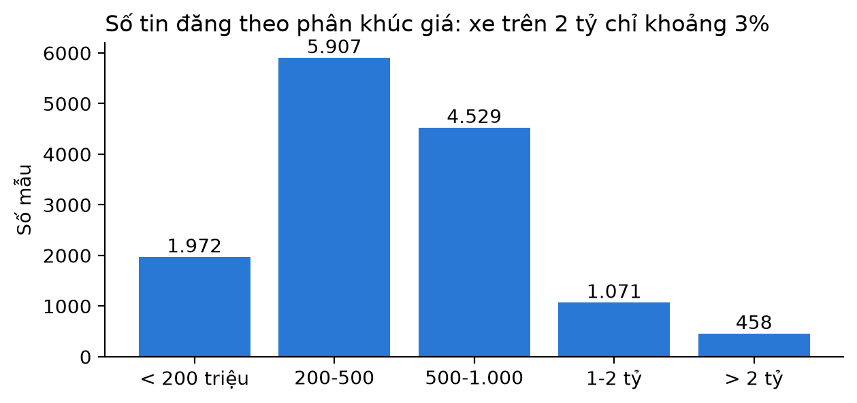
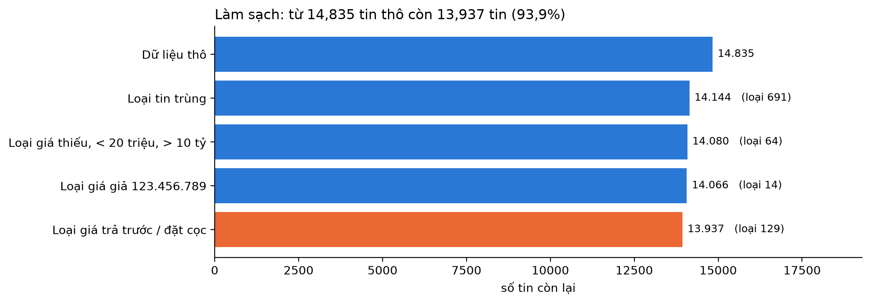
PHẦN 3 · TIỀN XỬ LÝ
Mất cân bằng theo phân khúc giá; còn 13.937 tin sạch
Xử lý mất cân bằng
File sạch chỉ chứa dữ liệu thật
Chia train/test phân tầng theo phân khúc; học trên log giá; báo MAPE theo phân khúc; thử trọng số mẫu / oversampling / undersampling (phần 5)
Không ghi mẫu nhân bản vào file: nếu không, bản sao của cùng một xe có thể nằm ở cả train lẫn test
Notes:
Biến mục tiêu liên tục nên không có lớp thiểu số; mất cân bằng thể hiện ở mật độ dữ liệu: xe trên 2 tỷ chỉ 3,3%, ít hơn phân khúc đông nhất gần 13 lần. Tổng cộng làm sạch giữ lại 93,9% dữ liệu, không còn giá trị thiếu.

Slide 16
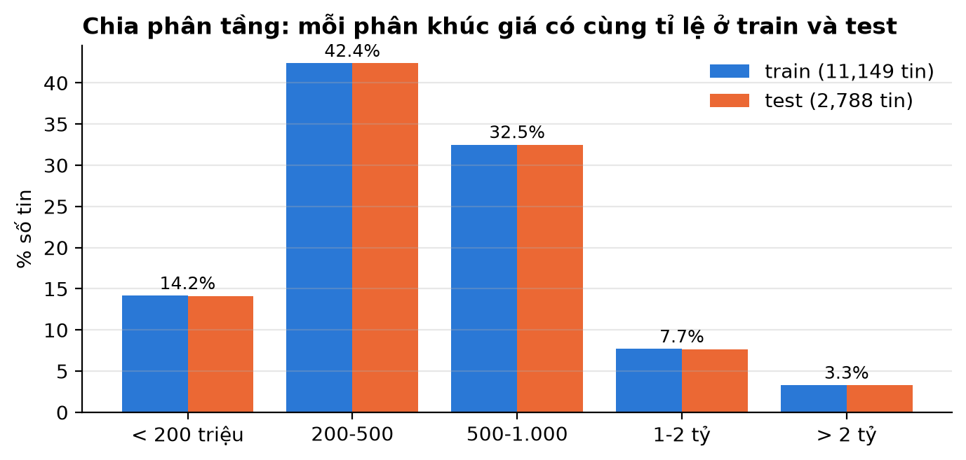
PHẦN 4 · THIẾT KẾ THÍ NGHIỆM
Chia dữ liệu và chọn tham số không dùng tập test
1
Train 80%
chọn cách mã hóa, tham số, log giá, kỹ thuật cân bằng bằng CV (thư viện) hoặc OOB (tự cài đặt)
2
Test 20%
dùng đúng một lần để báo cáo kết quả cuối
3
Hai bản Random Forest
thư viện scikit-learn làm chuẩn; bản tự viết bằng NumPy được kiểm chứng với nó
Mỗi phân khúc giá có cùng tỉ lệ ở train (11.149 tin) và test (2.788 tin)
Notes:
Chia 80/20 phân tầng theo phân khúc giá để tập test có đủ xe sang. Không tách tập validation riêng vì chỉ có khoảng 460 xe trên 2 tỷ; CV dùng lần lượt mọi phần của train làm validation nên ổn định hơn.

Slide 17
PHẦN 4 · THƯỚC ĐO
Thước đo đánh giá: chỉ số nào cần thấp, chỉ số nào cần cao
Thước đo | Ý nghĩa | Tốt khi | Mức tham khảo
MAPE | sai số % trung bình (thước đo chính) | thấp | < 10% rất tốt · 10-20% tốt · 20-50% tạm · > 50% kém
MedAPE | sai số % của xe "điển hình" (trung vị) | thấp | cùng thang MAPE
MAE | trung bình đoán lệch bao nhiêu triệu | thấp | tùy mức giá
RMSE | như MAE nhưng phạt nặng lỗi lớn | thấp | RMSE ≫ MAE: có vài lỗi rất lớn
R² (log) | tỉ lệ biến thiên log giá được giải thích | cao | 1 hoàn hảo · 0 = đoán trung bình
Lệch ≤ 10% / 20% | tỉ lệ xe đoán sát giá thật | cao | so với baseline
Mốc so sánh (baseline): luôn đoán giá trung vị của tập train. Luôn báo thêm MAPE theo 5 phân khúc giá.
Notes:
MAPE là thước đo chính vì lệch 100 triệu là nhỏ với xe 3 tỷ nhưng rất lớn với xe 150 triệu. Không chỉ số nào tốt khi đứng một mình: luôn so với baseline luôn đoán giá trung vị. Thang MAPE là quy ước tham khảo trong dự báo (Lewis, 1982).

Slide 18
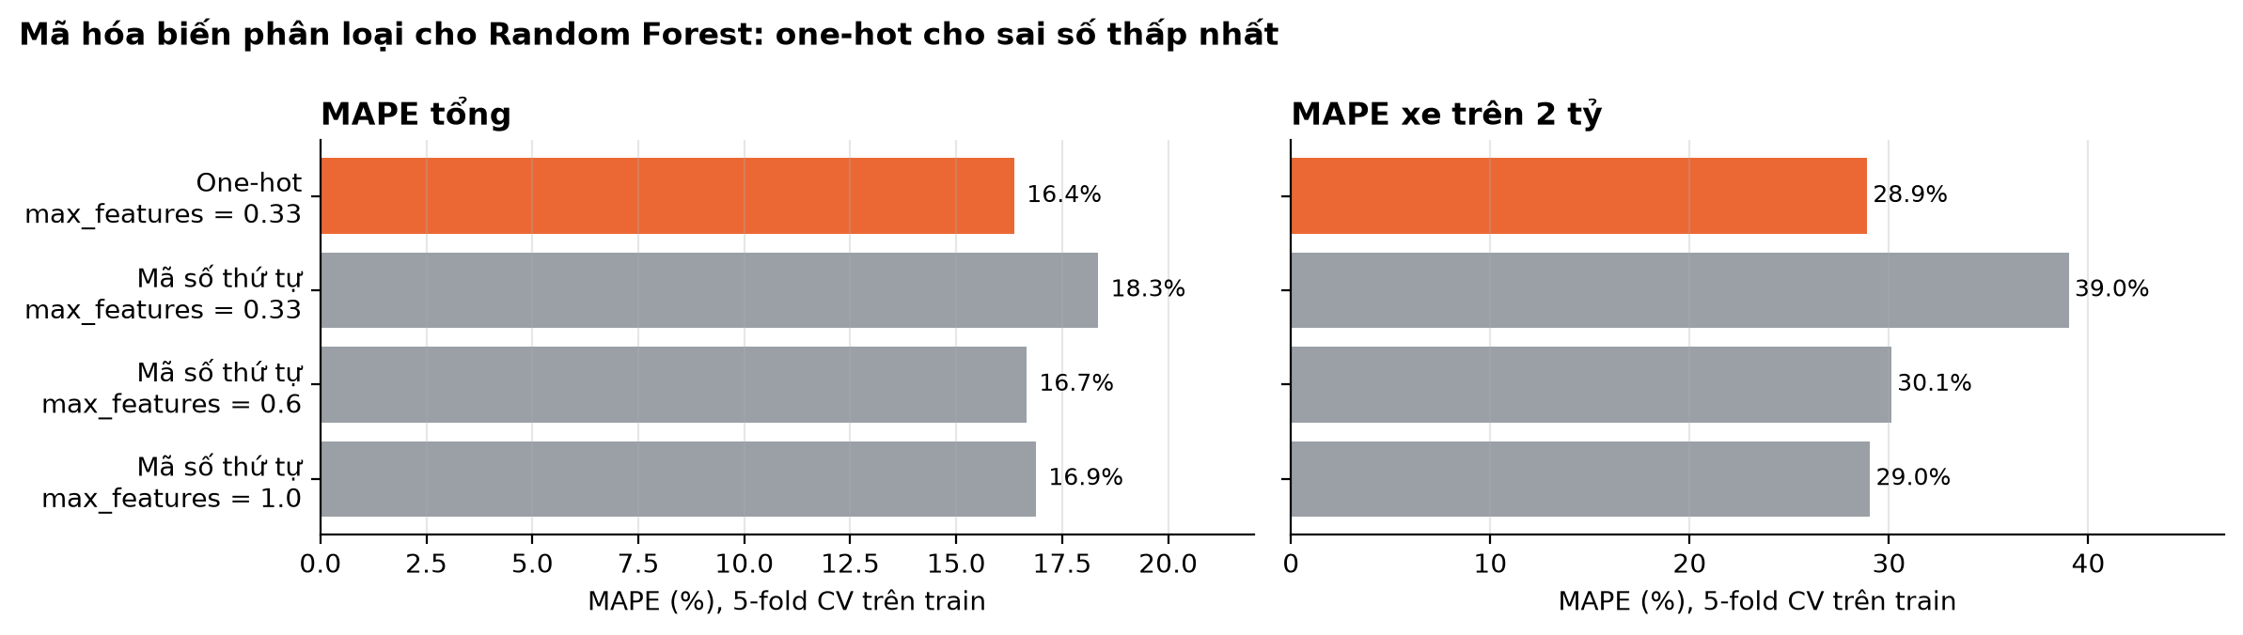
PHẦN 4 · ĐẶC TRƯNG CHO RỪNG
One-hot hay mã số thứ tự? Kiểm chứng bằng CV
Chọn one-hot: MAPE 16,4%
Rừng không cần age², log, chuẩn hóa
mã số thứ tự 16,7-18,4%; xe > 2 tỷ 28,9% so với 29-39%
cây chỉ so sánh ngưỡng: biến đổi đơn điệu cho cùng phép chia
Notes:
One-hot sinh 277 cột 0/1; mã số thứ tự chỉ 12 cột nhưng thứ tự các nhãn là tùy ý. Với one-hot, một phép chia tách thẳng một dòng xe; với mã số, xe sang và xe rẻ xếp xen kẽ theo bảng chữ cái nên cây phải chia nhiều lần. Kết quả: one-hot tốt nhất, rõ nhất ở xe trên 2 tỷ.

Slide 19
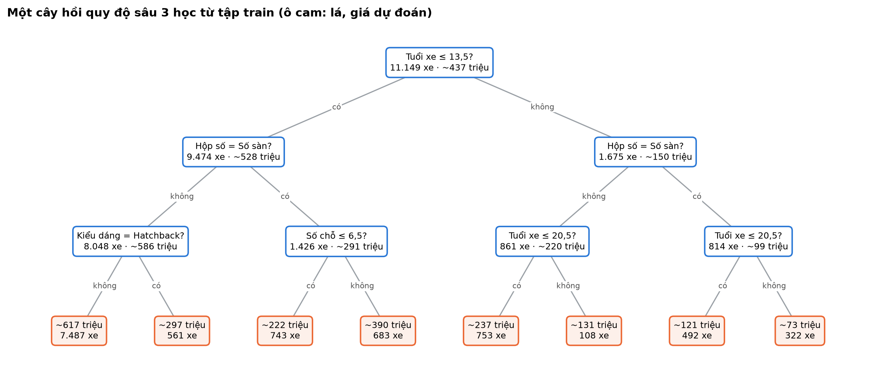
PHẦN 4 · LÝ THUYẾT
Cây hồi quy CART: chia dữ liệu bằng câu hỏi có / không
Mức giảm SSE
gain = S²ₗ/nₗ + S²ᵣ/nᵣ − S²/n
n: số xe, S: tổng log giá
Cây sâu: độ chệch thấp
Nhưng phương sai cao: đổi vài mẫu là cây đổi hẳn
→ cần trung bình nhiều cây
Notes:
Đây là một cây thật độ sâu 3 học từ tập train. Câu hỏi đầu tiên là tuổi xe ≤ 13,5 năm, rồi đến hộp số sàn, kiểu dáng, số chỗ. Mỗi nút chọn câu hỏi làm giảm tổng bình phương sai số nhiều nhất; lá dự đoán bằng trung bình log giá của các xe trong lá.

Slide 20
PHẦN 4 · LÝ THUYẾT
Random Forest: lấy trung bình nhiều cây khác nhau
Bootstrap 1
Cây 1
ŷ(x) = (1/T) Σ fₜ(x)
trung bình T cây
Tập train
11.149 xe
Bootstrap 2
Cây 2
Trung bình
T dự đoán
…
Cây …
Bootstrap T
Cây T
1. Bootstrap
2. max_features
3. OOB
mỗi cây học ~63% số xe khác nhau
mỗi nút chỉ xét một phần đặc trưng
~37% xe ngoài túi → ước lượng sai số
Notes:
Bootstrap: mỗi cây học trên mẫu lấy có hoàn lại, chứa khoảng 63% số xe khác nhau. Mỗi lần chia nút chỉ xét một phần đặc trưng ngẫu nhiên để các cây ít giống nhau. Trung bình nhiều cây ít tương quan có phương sai nhỏ hơn hẳn một cây. Khoảng 37% xe không được chọn (out-of-bag) dùng để ước lượng sai số mà không cần tập validation.

Slide 21
PHẦN 4 · RANDOM FOREST THƯ VIỆN
Tinh chỉnh RandomForestRegressor bằng CV trên train
5 cấu hình tốt nhất (300 cây)
0,896
min_samples_leaf | max_features | max_depth | CV RMSE (log)
1 | 0,50 | 30 | 0,2692
1 | 0,33 | 30 | 0,2701
2 | 0,80 | 30 | 0,2763
2 | 0,50 | 30 | 0,2766
2 | 0,33 | 30 | 0,2793
OOB R² (log) của mô hình cuối
9 giây
huấn luyện 300 cây (C/Cython, nhiều lõi)
12 / 3-fold
số cấu hình thử / số fold CV
Notes:
RandomizedSearchCV thử 12 cấu hình ngẫu nhiên, 300 cây, 3-fold CV phân tầng theo phân khúc giá. Các cấu hình tốt đều có cây sâu, lá nhỏ: dữ liệu có nhiều tổ hợp hãng-dòng-đời xe riêng biệt; việc lấy trung bình 300 cây đã kiểm soát phương sai.

Slide 22
PHẦN 4 · RANDOM FOREST TỰ CÀI ĐẶT
Tự cài đặt bằng NumPy: ba lớp, tìm ngưỡng bằng histogram
Binner
Tìm ngưỡng tốt nhất ở một nút
1
chia mỗi đặc trưng thành ≤ 32 bin theo phân vị (fit trên train)
Đếm theo bin
bincount: số xe, tổng log giá mỗi bin
2
RegressionTreeScratch
Cộng dồn
cumsum: nhánh trái của mọi ngưỡng
cây CART: tìm phép chia giảm SSE lớn nhất, dựng cây bằng ngăn xếp
RandomForestScratch
Tính gain
công thức gain cho mọi ngưỡng cùng lúc
3
bootstrap + chọn ngẫu nhiên đặc trưng + trung bình; OOB và độ quan trọng
Chọn max
argmax trên (đặc trưng, ngưỡng)
Cột one-hot chỉ có 2 giá trị → không mất thông tin; cột số mất rất ít độ chi tiết.
Notes:
Cách cơ bản phải sắp xếp từng cột ở mỗi nút, rất chậm trong Python. Kỹ thuật histogram (giống LightGBM): chia mỗi đặc trưng thành 32 bin một lần; ở mỗi nút chỉ cần np.bincount đếm số xe và tổng log giá theo bin, rồi np.cumsum cộng dồn là có gain của mọi ngưỡng cùng lúc.

Slide 23
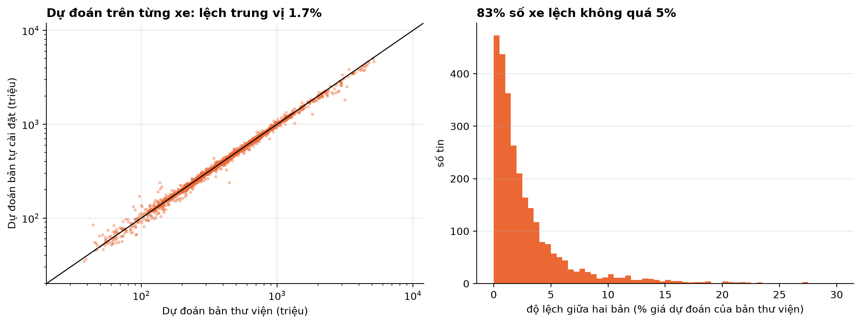
PHẦN 4 · KIỂM CHỨNG
Kiểm chứng: một cây và cả rừng trùng khớp thư viện
Một cây (lá ≥ 5 mẫu)
Cả rừng: dự đoán trên từng xe
 | Thư viện | Tự cài đặt
Số nút | 3.481 | 3.429
R² (log) train | 0,929 | 0,927
R² (log) test | 0,842 | 0,851
MAPE test | 19,6% | 18,6%
R² train cao hơn hẳn R² test: một cây có phương sai cao
1,7%
độ lệch trung vị giữa hai bản trên từng xe
83%
số xe lệch không quá 5%
Notes:
Bước 1: dựng một cây cùng tham số với DecisionTreeRegressor, so số nút và R². Bước 2: so dự đoán của cả rừng trên từng xe trong tập test. Tập test ở đây chỉ dùng để kiểm tra tính đúng của code, không để chọn tham số.

Slide 24
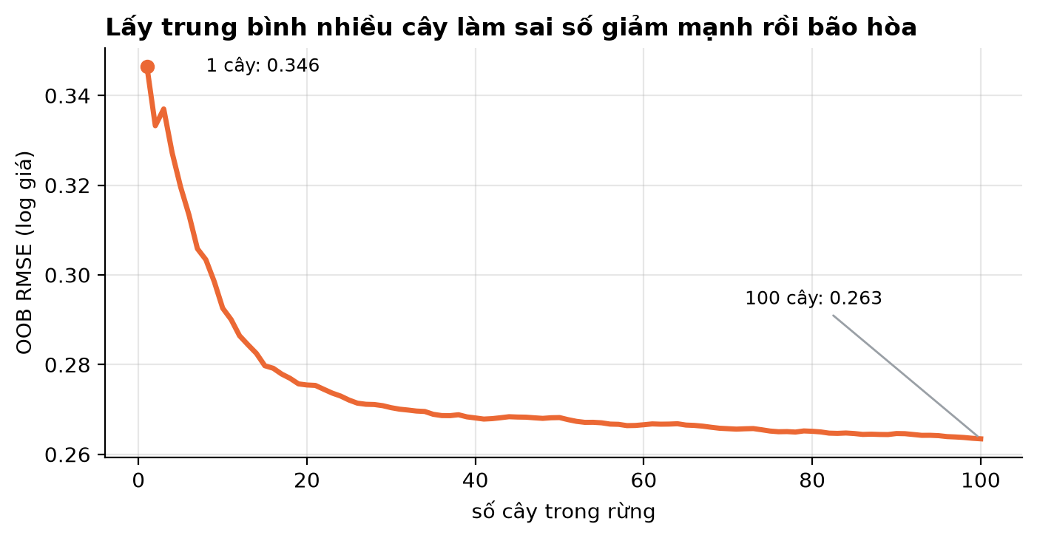
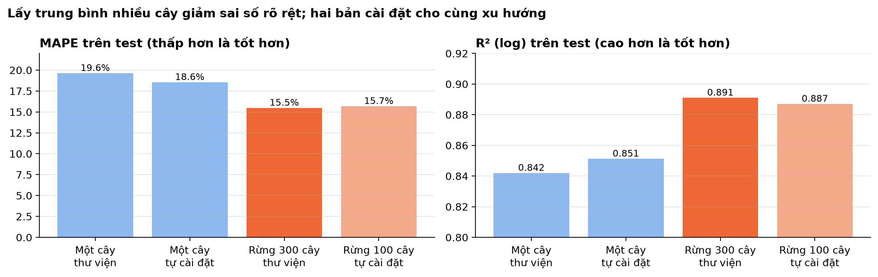
PHẦN 4 · RANDOM FOREST TỰ CÀI ĐẶT
Từ một cây đến một rừng: sai số giảm rõ rệt
0,346 → 0,263
0,892
19% → 15,5%
OOB RMSE: 1 cây → 100 cây
OOB R² tự cài đặt (thư viện 0,896)
MAPE test: một cây → cả rừng
Notes:
Bản tự viết chọn tham số bằng OOB (6 cấu hình, mỗi cấu hình 30 cây, chỉ huấn luyện một lần), rồi huấn luyện 100 cây trong khoảng 2,4 phút. OOB RMSE giảm nhanh trong vài chục cây đầu rồi bão hòa. Trên test, rừng giảm MAPE từ khoảng 19% của một cây xuống 15,5-15,7%.

Slide 25
PHẦN 4 · MÔ HÌNH SO SÁNH
Ridge Regression: mốc so sánh tuyến tính
Hàm mất mát
Vì sao chọn Ridge làm mốc?
J(w) = (1/2n) Σ (yᵢ − ŷᵢ)² + (α/2) Σ wⱼ²
sai số dự đoán khoản phạt L2
Cùng tập train/test, cùng thước đo, cũng được tinh chỉnh → so sánh công bằng
Trả lời: phi tuyến và tương tác giúp được bao nhiêu?
ŷ = w₀ + Σ wⱼxⱼ: tổ hợp tuyến tính, dự đoán log giá
Phạt L2 giữ hệ số ổn định khi các cột one-hot tương quan (Toyota và Toyota Vios)
α = 0,56 chọn bằng 5-fold CV trên train
Ridge khác rừng ở đặc trưng số
Cần age², log(1+km), log(1+km/năm) và StandardScaler
Vì chỉ cộng hiệu ứng tuyến tính, trong khi xe mất giá nhanh những năm đầu rồi chậm lại
Notes:
Ridge là mô hình tuyến tính tốt nhất có thể trên cùng dữ liệu: đã có age² và log(km) để biểu diễn khấu hao cong, và được tinh chỉnh bằng CV như rừng. Vì vậy phần chênh lệch giữa Ridge và Random Forest chính là đóng góp của quan hệ phi tuyến và tương tác. Ridge chỉ dùng thư viện.

Slide 26
PHẦN 5 · KẾT QUẢ
Random Forest: MAPE 15,5%, 80% xe lệch không quá 20%
83,5%
18,5%
15,5%
Baseline · MAPE
Ridge (so sánh) · MAPE
Random Forest · MAPE
Mô hình | MAPE | MedAPE | MAE (tr) | RMSE (tr) | R² (log) | ≤ 20% | Huấn luyện
Baseline (trung vị) | 83,5% | 40,0% | 337 | 724 | 0,00 | 26% | –
Ridge – thư viện | 18,5% | 10,7% | 120 | 411 | 0,873 | 75% | 0,04 giây
Random Forest – thư viện | 15,5% | 9,0% | 102 | 372 | 0,891 | 80% | 9 giây
Random Forest – tự cài đặt | 15,7% | 9,0% | 106 | 388 | 0,887 | 80% | 143 giây
Theo thang tham khảo, MAPE 10-20% là mức tốt. Hai bản Random Forest gần như trùng nhau; khác biệt lớn nhất là thời gian.
Notes:
Đánh giá trên 2.788 tin test, dùng một lần. Random Forest vượt xa baseline và tốt hơn Ridge 3 điểm %. MedAPE 9% thấp hơn MAPE nhiều: xe điển hình chỉ lệch 9%, một nhóm nhỏ xe sai nặng kéo trung bình lên. RMSE gấp 3,6 lần MAE cho thấy có vài lỗi rất lớn, chủ yếu xe sang.

Slide 27
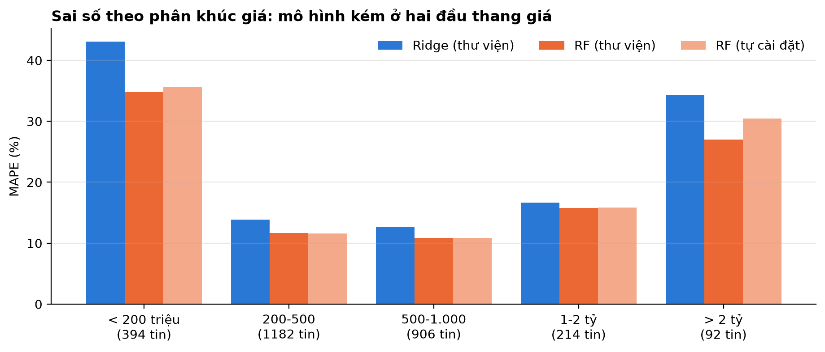
PHẦN 5 · KẾT QUẢ
Mô hình tốt ở phân khúc giữa, kém ở hai đầu thang giá
~11%
sai số ở phân khúc 200 triệu - 1 tỷ (75% thị trường)
35%
xe dưới 200 triệu: giá thấp, tình trạng khác nhau, giá trả trước sót
27%
xe trên 2 tỷ: chỉ 3% dữ liệu, thiếu phiên bản / trang bị
Notes:
Phân khúc 200 triệu - 1 tỷ chiếm khoảng 75% thị trường, sai số khoảng 11%. Xe dưới 200 triệu: chênh vài chục triệu đã là phần trăm lớn, và còn sót tin ghi giá trả trước. Xe trên 2 tỷ: ít dữ liệu và thiếu thông tin phiên bản, trang bị.

Slide 28
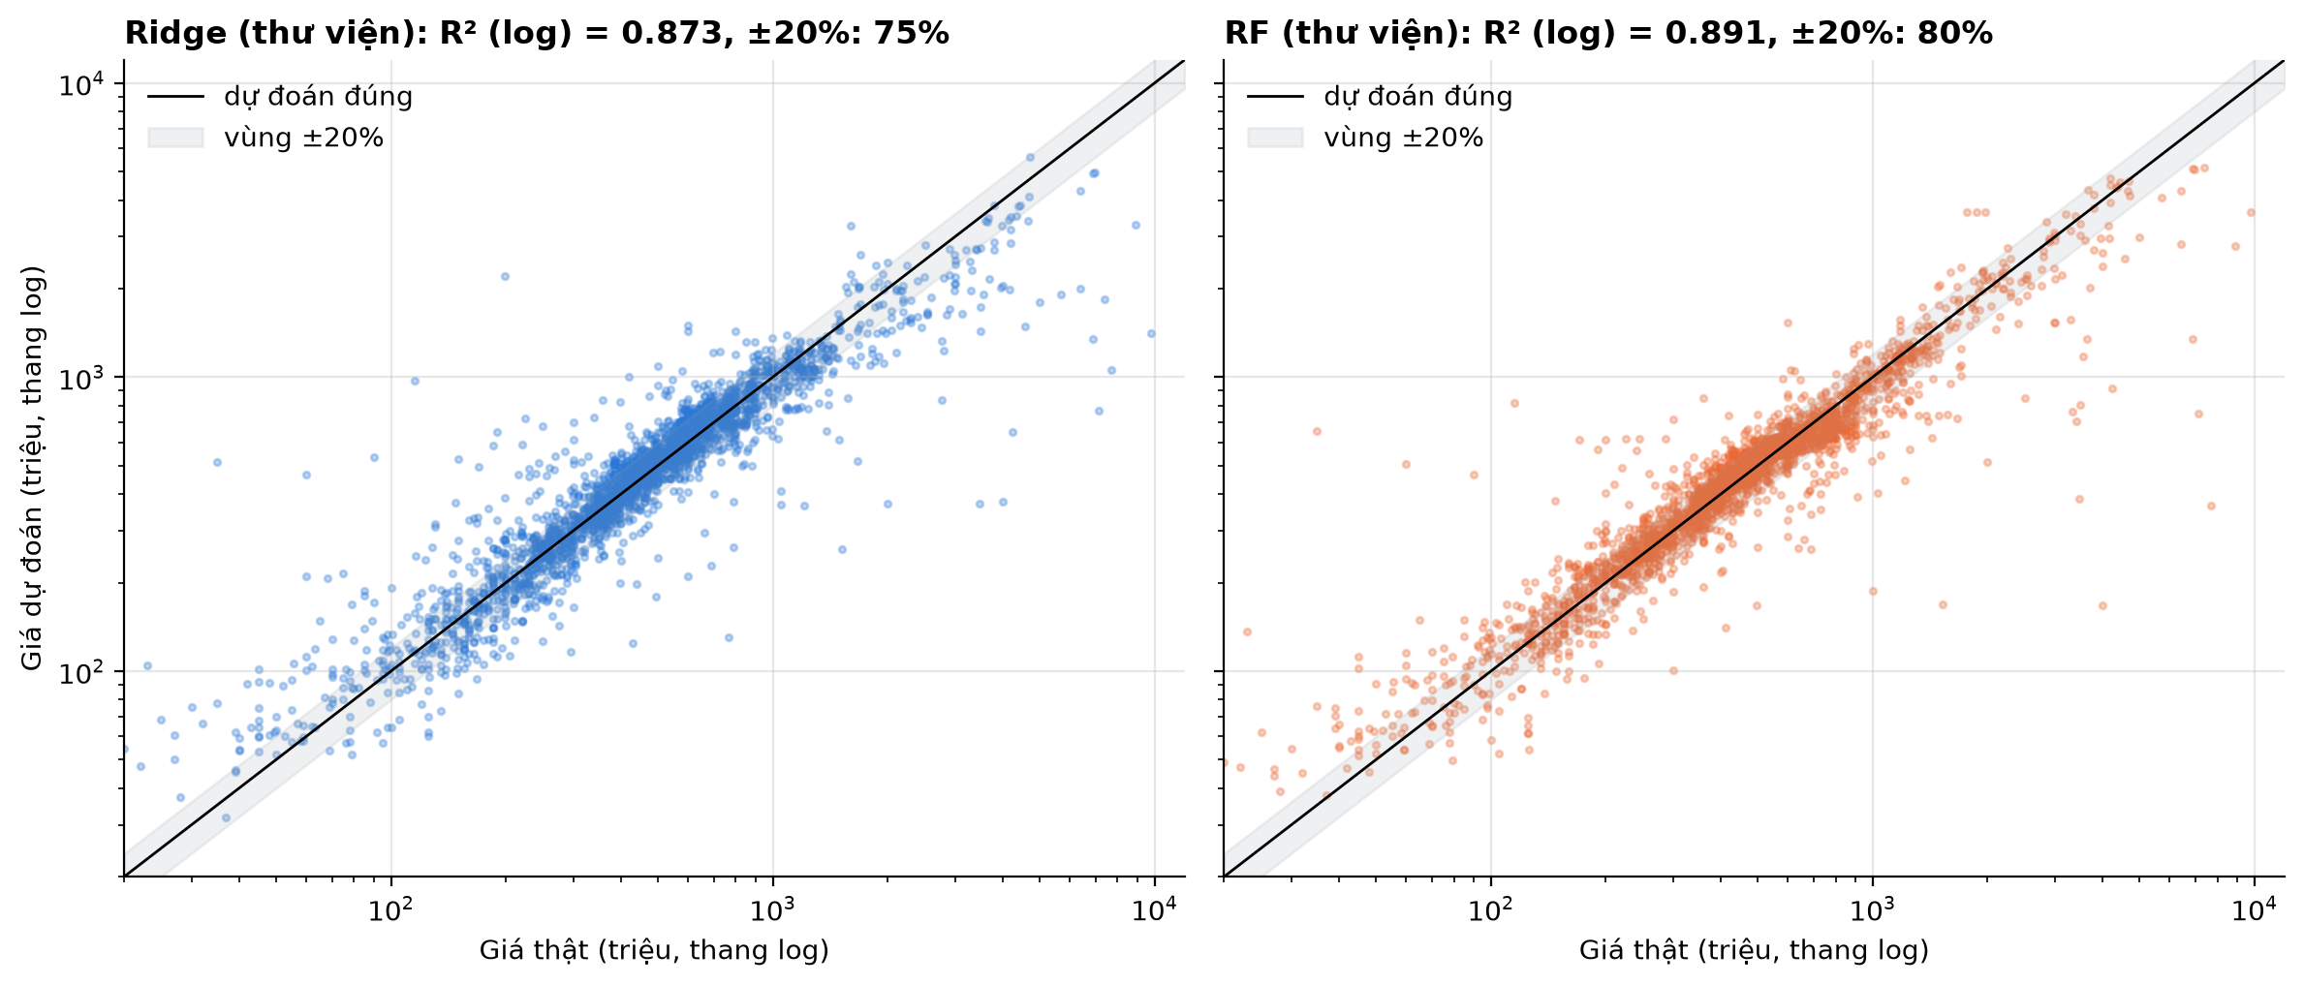
PHẦN 5 · KẾT QUẢ
Dự đoán so với giá thật: RF bám sát đường chéo
R² (log): Ridge 0,873, RF 0,891
Lệch ≤ 20%: Ridge 75%, RF 80%
Không đoán lệch hệ thống (phần dư quanh 0)
Điểm xa đường chéo nhất: xe rất rẻ và xe sang
Giá dự đoán = exp(dự đoán log giá), tức ước lượng trung vị của giá; phù hợp với MAPE.
Notes:
Mỗi điểm là một xe test; trục thang log nên khoảng cách tới đường chéo là sai số phần trăm. Vùng xám là ±20%. Phần dư đối xứng quanh 0 nên mô hình không đoán lệch hệ thống; Random Forest có phân bố hẹp hơn Ridge.

Slide 29
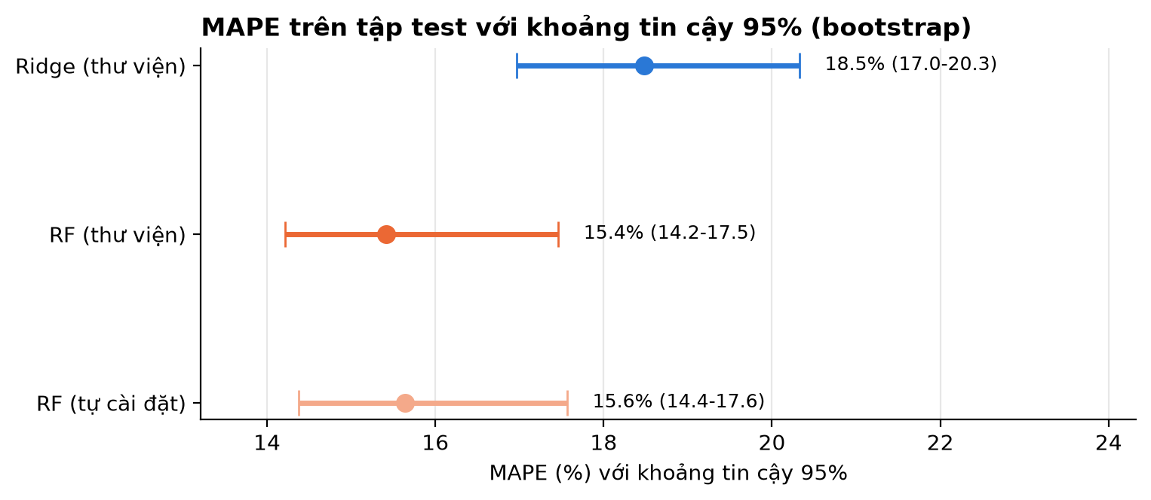
PHẦN 5 · KẾT QUẢ
Chênh lệch có ý nghĩa thống kê không? Bootstrap ghép cặp
RF tốt hơn Ridge
3,0 điểm %
KTC 95%: 2,1 → 4,0
không chứa 0 → có ý nghĩa
RF tự cài đặt − thư viện
0,19 điểm %
KTC 95%: −0,04 → 0,46
chứa 0 → ngang nhau
Bốc lại tập test 1.000 lần → khoảng chứa 95% giá trị MAPE ở giữa
Quy tắc: khoảng của hiệu không chứa 0 thì chênh lệch là thật
Notes:
Khoảng tin cậy 95% cho biết MAPE có thể dao động trong khoảng nào nếu đánh giá trên tập test khác. Cách tính: bốc lại 2.788 xe test có hoàn lại, tính MAPE, lặp 1.000 lần, bỏ 2,5% mỗi đầu. So hai mô hình: tính hiệu MAPE trên cùng các xe trong mỗi lần bốc. Khoảng của hiệu không chứa 0 nghĩa là chênh lệch có ý nghĩa.

Slide 30
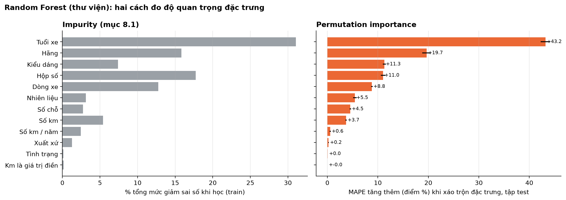
PHẦN 5 · DIỄN GIẢI
Đặc trưng nào quyết định giá? Hai cách đo
Tuổi xe đứng đầu
Hộp số: hạng 2 → 4
Hãng: hạng 3 → 2
xáo trộn làm MAPE tăng 43 điểm %
trùng thông tin với tuổi xe
giá thương hiệu khó thay thế
Notes:
Impurity cộng mức giảm sai số khi học, nhưng bị lệch khi đặc trưng tương quan. Permutation xáo trộn từng đặc trưng trên tập test rồi đo MAPE tăng bao nhiêu. Hộp số tụt từ hạng 2 xuống hạng 4 vì trùng thông tin với tuổi xe: xe số sàn thường là xe cũ.

Slide 31
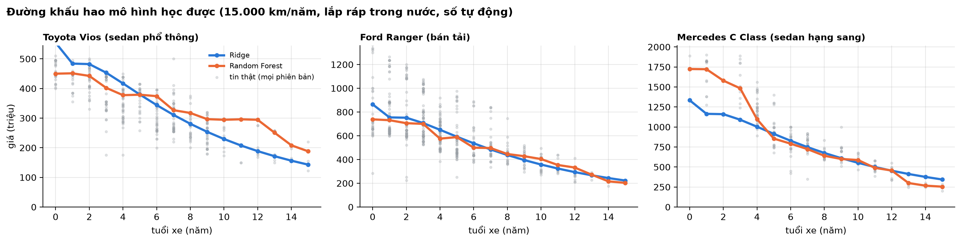
PHẦN 5 · DIỄN GIẢI
Random Forest học được mỗi dòng xe khấu hao khác nhau
Vì sao Random Forest chính xác hơn: giá phụ thuộc phi tuyến và có tương tác giữa các đặc trưng. Mức chênh 3 điểm % chính là phần mô hình tuyến tính bỏ lỡ.
Notes:
Cố định mọi thuộc tính, chỉ thay đổi tuổi xe với 15.000 km mỗi năm. Ridge buộc mọi dòng xe mất cùng một tỉ lệ % mỗi năm. Random Forest học được Mercedes C Class mất giá rất nhanh 3-4 năm đầu: đó là tương tác giữa dòng xe và tuổi xe.

Slide 32
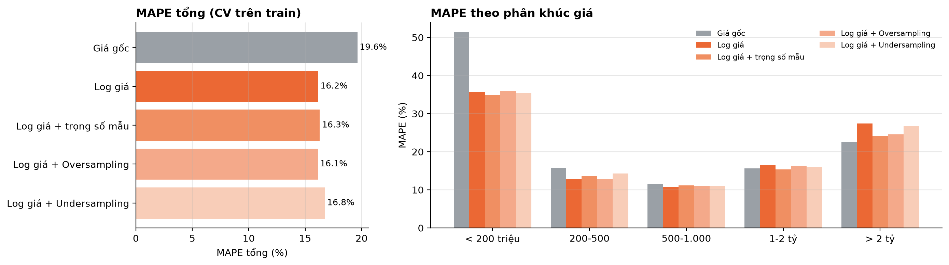
PHẦN 5 · THÍ NGHIỆM
Log giá và xử lý mất cân bằng: kiểm chứng bằng CV trên train
Log giá
Oversampling
Undersampling
19,6% → 16,2% MAPE tổng
xe > 2 tỷ: 27,4% → 24,5%
mất 22% dữ liệu, MAPE 16,8%
Notes:
Log giá giảm MAPE từ 19,6% xuống 16,2%. Trọng số mẫu và oversampling giữ nguyên MAPE tổng nhưng giảm sai số xe trên 2 tỷ khoảng 3 điểm %. Undersampling bỏ 22% dữ liệu và làm kết quả kém đi. Cân bằng chỉ làm trong phần train của từng fold; đánh giá bằng CV vì oversampling làm OOB sai.

Slide 33
PHẦN 5 · HẠN CHẾ
Hai nguồn sai lệch: tin đăng lại và nhãn sai còn sót
Chia ngẫu nhiên so với chia theo nhóm (CV)
Xe bị đoán sai nhiều nhất (triệu đồng)
Cách chia | MAPE | < 200 tr | > 2 tỷ
Ngẫu nhiên | 16,1% | 35,7% | 27,6%
Theo nhóm | 16,7% | 38,0% | 28,7%
Xe | Tình trạng | Giá rao | Dự đoán
Hyundai Starex 2023 | Đã dùng | 35 | 655
Toyota 4 Runner 2025 | Đã dùng | 115 | 819
Hyundai Accent 2026 | Mới | 90 | 464
Mitsubishi Xforce 2025 | Đã dùng | 170 | 612
Ford Ranger 2024 | Đã dùng | 225 | 616
Ước lượng thận trọng: 16-16,5%
14% tin test có bản sao trong train: MAPE 10,9% so với 16,2% ở phần còn lại
Mức lạc quan có nhưng nhỏ, không đổi kết luận
Xe đời mới rao vài chục triệu: gần như chắc chắn là giá trả trước lọt qua luật lọc (nhóm < 3 xe).
Notes:
Tin đăng lại làm điểm hơi lạc quan: chia theo nhóm (mọi bản đăng của một xe cùng một phía) làm MAPE CV tăng 0,5 điểm %. Ngược lại, nhiều xe bị đoán sai nhất thực ra là tin ghi giá trả trước còn sót: mô hình đoán hợp lý hơn giá rao.

Slide 34
PHẦN 5 · TRIỂN KHAI
Lưu mô hình và dự đoán từ thông tin thô của xe
File | Nội dung
random_forest_sklearn.joblib | rừng thư viện (300 cây)
random_forest_scratch.npz | các cây và ngưỡng bin của rừng tự cài đặt
preprocessor_rf.joblib | bộ mã hóa one-hot (fit trên train)
metadata.json | bảng gộp nhãn, trung vị km theo năm, metric
price_model.py | load_model(), predict_price()
Ví dụ dự đoán (triệu đồng)
Xe | RF (TV) | RF (TCĐ) | Ridge
Toyota Vios 2018, 80.000 km | 303 | 303 | 281
Ford Ranger 2021, không rõ km | 515 | 536 | 596
Xe đã dùng không rõ km → điền trung vị km theo năm sản xuất, đánh dấu mileage_missing
Dòng xe chưa gặp → lùi về "<hãng> - dòng khác"
Notes:
Mô hình được lưu trong thư mục model/. Hàm predict_price nhận thông tin thô (hãng, dòng, năm, km...), tự gộp nhãn, điền km thiếu và dựng đặc trưng như lúc huấn luyện. Nạp lại cho dự đoán trùng notebook đến 10⁻¹¹ triệu.

Slide 35
KẾT LUẬN
Kết luận, hạn chế và hướng phát triển
15,5%
+3 điểm %
≈ thư viện
MAPE của Random Forest; 80% xe lệch ≤ 20%
tốt hơn Ridge, có ý nghĩa thống kê
rừng tự cài đặt 15,7%, kiểm chứng ở mức cây và rừng
Hạn chế
Hướng phát triển
Giá rao bán, không phải giá giao dịch
Chưa lấy phiên bản, số đời chủ, đăng kiểm
Còn sót giá trả trước; có tin đăng lại
Ảnh chụp thị trường 10/2026, xe ≤ 10 tỷ
Crawl tiêu đề, mô tả: phiên bản xe, lọc giá trả trước
Chia train/test theo nhóm làm đánh giá chính
Gradient Boosting dùng lại lớp cây tự cài đặt
Giao diện web nhập thông tin xe, nhận giá
Cảm ơn thầy cô đã lắng nghe!
Notes:
Tóm tắt kết quả, nêu rõ hạn chế và hướng phát triển. Cảm ơn thầy cô đã lắng nghe, nhóm em sẵn sàng trả lời câu hỏi.

